Slide 1

স্বাগতম

Slide 2

পরিচিতি
মো: সাখাওয়াত হোসেন
সহকারী শিক্ষক
কানুহরপুর হাজী আলী আক্কাস দা: মা:
খড়িখালী, ঝিনাইদহ।
মোবাইল: ০১৭১৫৬৭১০৯৬
শ্রেণি: দশম
বিষয়ঃ সামাজিক বিজ্ঞান

Slide 3

আমরা কি দেখতে পাচ্ছি ?

Slide 4
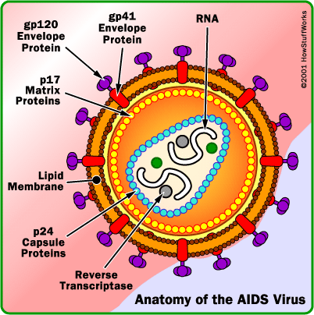
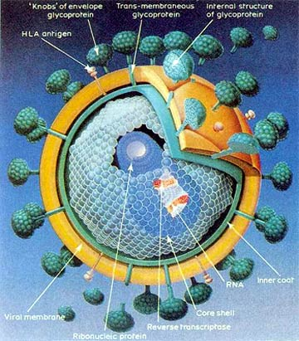
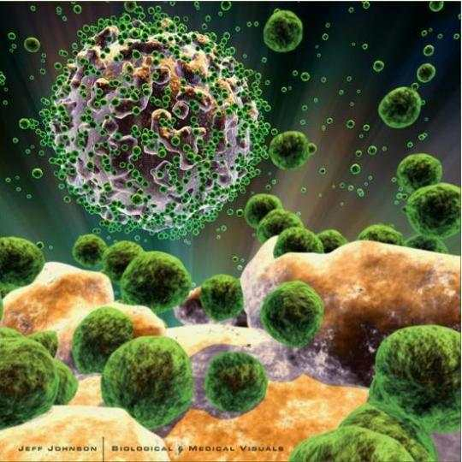
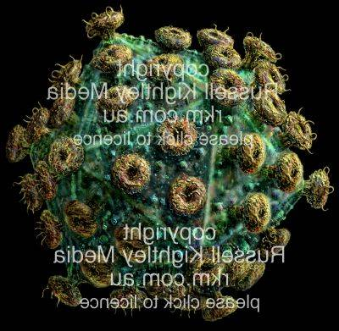
রেট্রো ভাইরাস

Slide 5
HIV এর পূর্ণ রূপ হল
Human Immunodeficiency Virus
AIDS এর পূর্ণ রূপ হল
A = Acquired
I = Immune
D = Deficiency
S = Syndrome

Slide 6
এইচ আই ভি
ও
এইডস

Slide 7
শিখনফল
১। এইডস কি তা বলতে পারবে।
২। HIV কি তা বলতে পারবে।
৩। এইডস এর লক্ষণ সমূহ বর্ণনা করতে পারবে।
৪। এইডস প্রতিরোধ করা যায় কিভাবে বর্ণনা করতে পারবে।

Slide 8
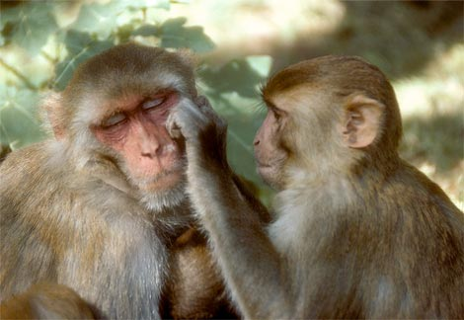
আফ্রিকায় সর্ব প্রথম বানরের মধ্যে রেট্রো ভাইরাসটি সনাক্ত করা হয়।

Slide 9
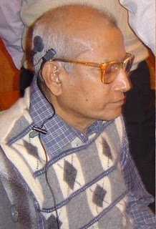
বাংলাদেশে সর্ব প্রথম এইডস আক্রান্ত ব্যক্তি।

Slide 10
এইডস আক্রান্ত ব্যক্তির লক্ষণসমূহ
শরীরের ওজন দ্রুত কমে যাওয়া ।
অজানা কারণে ২ মাসেরও বেশি জ্বর থাকা।
অনেকদিন শুকনা কাশি থাকা।
২ মাসেরও বেশি পাতলা পায়খানা হওয়া।
ছত্রাকজনিত সংক্রমণ দেখা দেওয়া ।
লসিকা গ্রন্থি ফুলে যাওয়া ।

Slide 11
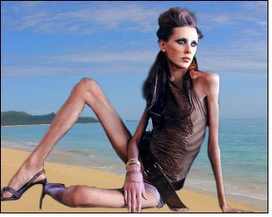
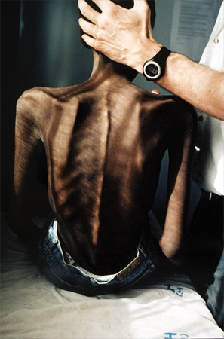
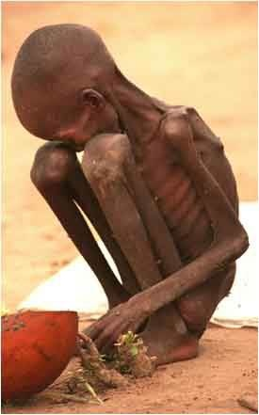
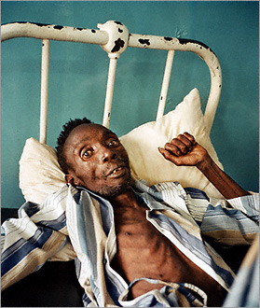
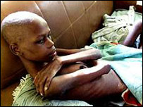
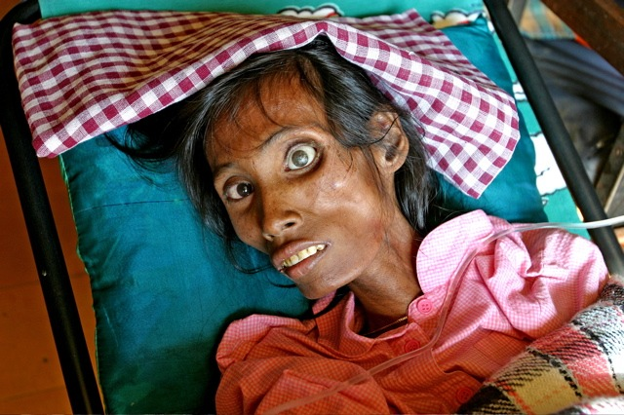
এরা সবাই এইডস আক্রান্ত

Slide 12
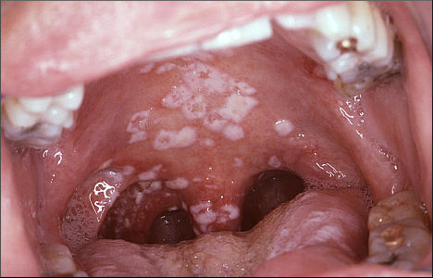
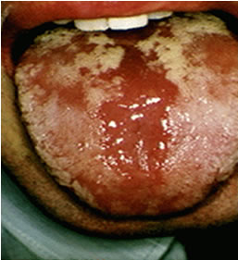
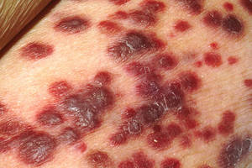
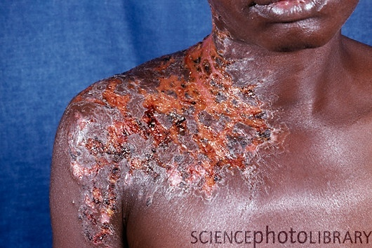
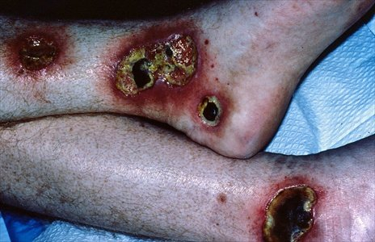
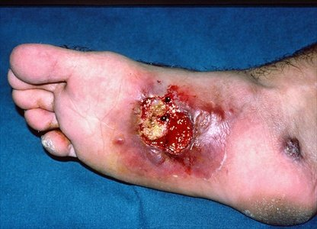
এইডস আক্রান্ত ব্যক্তির অবস্থা

Slide 13
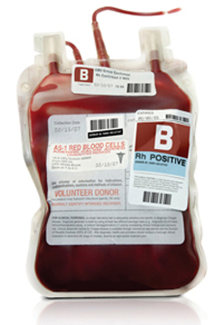

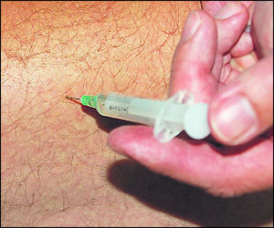

এইডস যেভাবে ছড়ায়

Slide 14
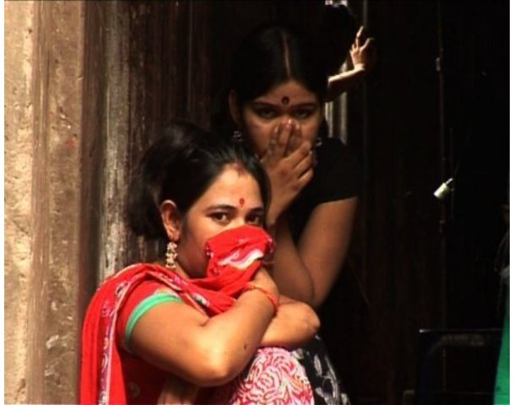
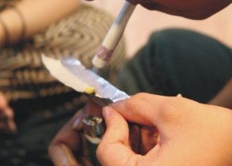
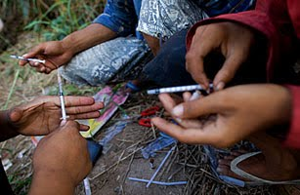
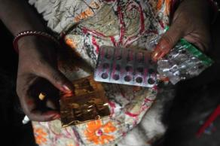
এসব থেকে বিরত থাকতে হবে

Slide 15
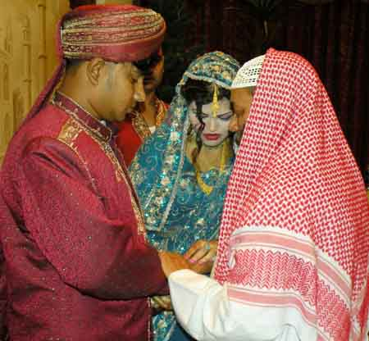
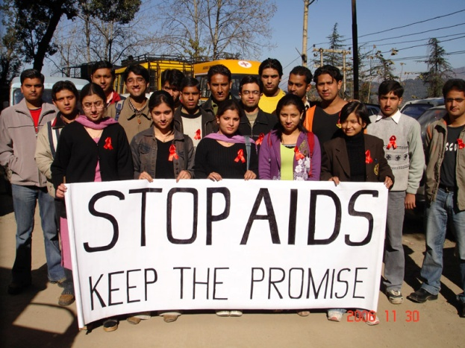
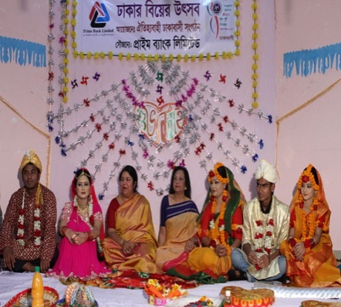
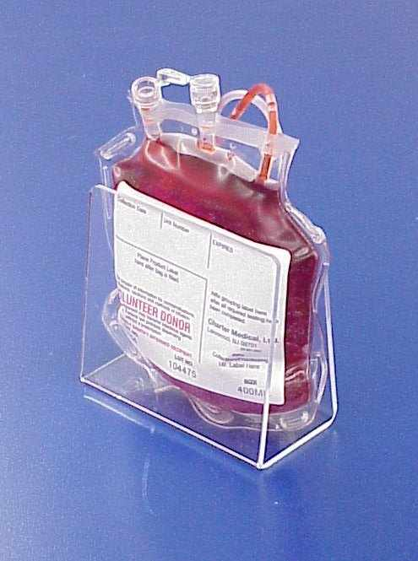
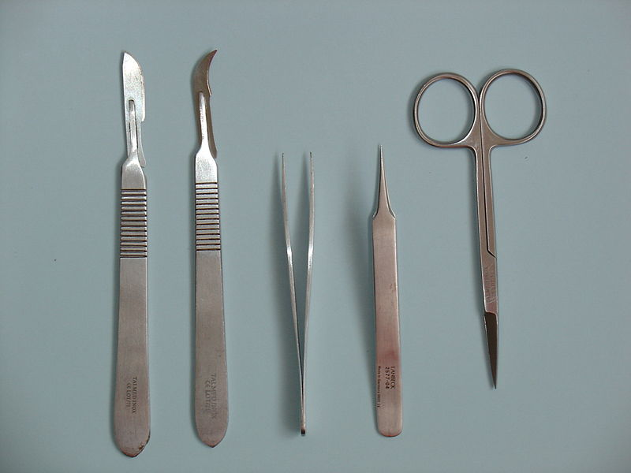

এইডস থেকে বাঁচার উপায়

Slide 16

শেষ পরিনতি

Slide 17
দলীয় কাজ
কী কারনে এইডস হয় তার তালিকা প্রস্তুত কর।

Slide 18
মূল্যায়ন
১। এইডস আক্রান্ত ব্যক্তির লক্ষণসমূহ বল।
২। HIV এর পূর্ণ রূপ কি তা বল ।
৩। AIDS এর পূর্ণ রূপ কি তা বল ।

Slide 19
বাড়ির কাজ
এইডস থেকে বাঁচার উপায় কি কি তার একটি তালিকা প্রস্তুত কর।

Slide 20

ধন্যবাদ

